Slide 1
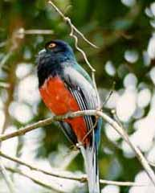
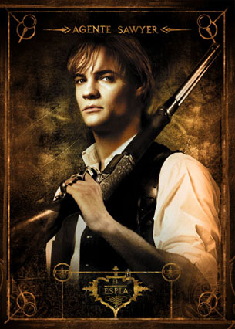
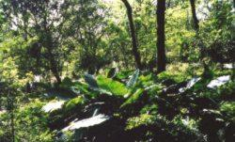
SIGLO XX (20): Horacio Quiroga (1878-1937)
“El hijo”, (1928) de la colección Más allá (1935)

Slide 2
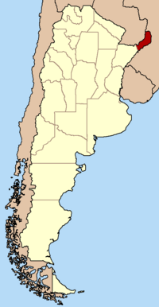
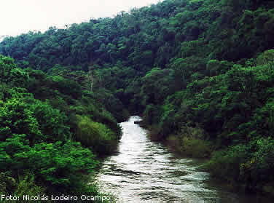
Código biográfico:
Quiroga vivió en la provincial selvática de Misiones, una región muy aislada e indomable en el noreste de Argentina.

Slide 3
Horacio Quiroga
Escritor uruguayo que nació en 1878 y murió en Buenos Aires en1937.
Le gustaba la aventura y atracción de la Jungla, y eso impacto sus historias
Escritor Modernista
Tuvo una vida tan dramática, que muchas veces es comparado con el escritor ingles Edgar Allan Poe.
con problemas económicos, familiares, y terminando con su propio suicido.

Slide 4
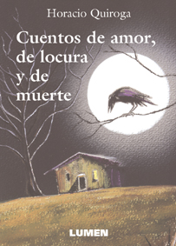
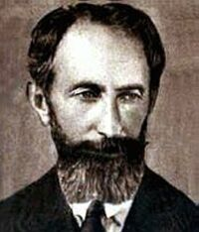
Llevó una vida trágica, marcada por una serie de muertes y suicidios que le afectaron profundamente. Sus escrituras enseñan las debilidades, virtudes heroicas del valor, generosidad, y compasión
El es considerado el maestro del cuento corto, por haber escrito más de 200 cuentos cortos.

Slide 5
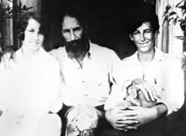
Presenció el suicidio de su padrastro, y luego el de su esposa. Quiroga mató accidentalmente a un amigo suyo, y él mismo, al enterarse de que tenía un cáncer, se suicidó.

Slide 6
Una De las historias que el escribió
  Cuentos de amor, de locura, y de muerte (1917)
  Los desterrados (1926)
  Anaconda (1921)
  Cuentos de la selva (1918)
  Los arrecifes de coral (1901)
  El almohadón de pluma (1901)
  El desierto (1924)

Slide 7
Vocabulario
Deparar – brindar; ofrecer; poner delante; presentar
Cachorro : cría de corta edad de ciertos mamíferos; hijo, metafóricamente
Nimio – insignificante
Ahuyentar – alejar; poner en fuga; hacer huir
Rastro – indicio; señal
Clamar – dar voces; gritar
Dicha – felicidad
Sombrío – oscuro
Emprender – empezar; iniciar (una tarea o un viaje)
Candente – muy caluroso; literalmente, al rojo vivo.
Empapado – completamente mojado; hecho una sopa; calado hasta los huesos

Slide 8
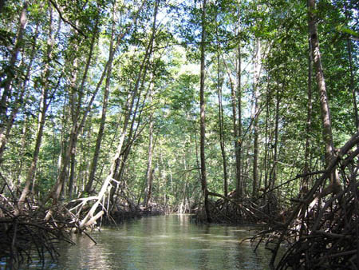
Un amigo de Quiroga cuenta que el cuento “El hijo” se basa en la preocupación que tuvo Quiroga un día cuando su hijo Darío se ausentó en el monte durante treinta o cuarenta minutos.

Slide 9
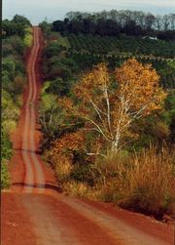
Código geográfico:
La fauna y flora de Misiones son subtropicales, su tierra es de un color rojo intenso, profundo, y las aguas de los arroyos y ríos se entintan de rojo por las constantes lluvias que ayudan a la selva a llenarse de una espesa vegetación exuberante.

Slide 10
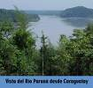
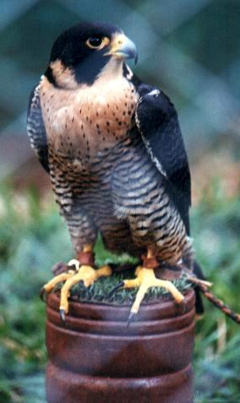
El largo y ancho río Paraná atraviesa la región. La casa de Quiroga estaba rodeada de selva virgen y por ende, de animales salvajes.

Slide 11
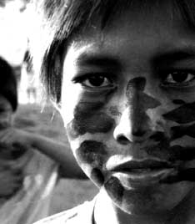
Código lingüístico: Los habitantes originales de Misiones eran los indios guaraníes, quienes fueron sometidos por los colonizadores españoles en el siglo XVI. El idioma guaraní penetró en el vocabulario español usado en la región misionera.

Slide 12

En “El hijo” aparecen aves con nombres en guaraní: yacutoro, que es pava de monte, de copete oscuro y plumaje negruzco o gris que anida en el suelo o en los árboles.
Surucuá, que se refiere a ciertas aves cuyo plumaje bronce púrpura, azul, negro y gris es brillante y con reflejos metálicos en los machos y de tonos apagados en las hembras y que se caracterizan por ser pesadas y perezosas.

Slide 13
Resumen de El Hijo
El muchacho de trece años se despide después de las recomendaciones y de la orden de volver a la hora de almorzar de su padre, para partir a cazar. Al rato, suena un disparo, el padre piensa que su hijo ha matado por lo menos dos palomas, sin embargo continua su tarea, Más tarde se da cuenta que son las doce y no ha llegado el hijo, el progenitor pensando que su hijo no tarda, decide esperarlo más tiempo. A las doce y media el hombre sale a buscar al muchacho, pensando que ha ocurrido algo malo, imaginando cosas, entra al monte, recorre las sendas de caza y alucina con que encuentra a su hijo y regresan juntos a casa ya siendo casi las tres, pero en realidad el niño ha fallecido al no tener cuidado al cruzar el alambrado con la escopeta en la mano.

Slide 14
Temas
La confianza
La franqueza existente en la relación padre-hijo se vislumbra con la obediencia del muchacho, el siempre hace lo que su padre manda, así como este ultimo conoce tan bien a su hijo que hay momentos en que sabe justo lo que el va a realizar.
El amor
sentimiento que sobresale en la obra, el padre quiere demasiado a su hijo, por esto trabaja fuertemente para sostener y educar a su hijo, le enseña cosas como contar con sus propias fuerzas, también por esta estimación se presenta la tristeza de imaginar a su hijo muerto.
la cacería
alrededor de el amor a este pasatiempo, se vislumbra un estrecho vinculo entre los dos personajes; se puede observar que los dos comparten el gusto por cazar animales, por ejemplo en el hecho de que el padre le regaló una escopeta al muchacho.
También se nota claramente que es una insinuación realizada por el autor debido a que es claro que Horacio Quiroga poseía una pasión por la caza y las armas de fuego que procedí de su familia, y que también esto causó muertes alrededor del escritor.
La Muerte
El fallecimiento del muchacho es impresionante puesto que el hijo era muy joven

Slide 15
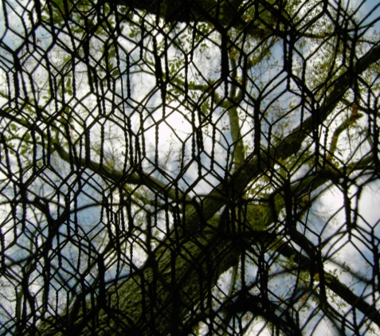
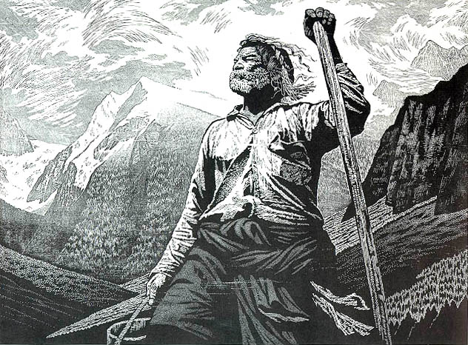
SIGLO XX (20): REALISMO Y NATURALISMO: Horacio Quiroga (1878-1937)
“El hijo”, (1928) de la colección Más allá (1935)
Tema: el desafío de un medio ambiente inhóspito
Tema: la pérdida de un familiar querido

